Slide 1
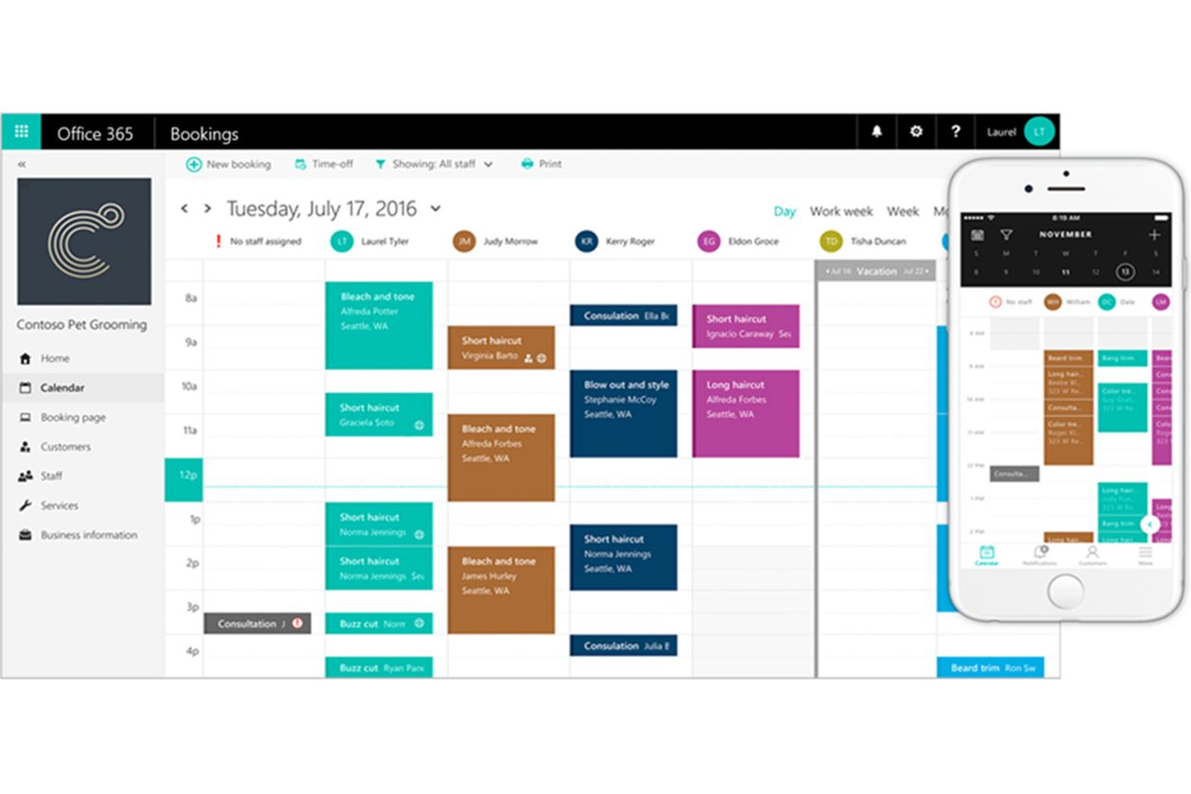
Imagine plateforme
services
BERRACHDI MOHAMED 18-06-2022
Plan:
Les services base sur des Rest APIs
OCR Engine service
Booking service pour Imagine-idarati
MS Booking API - Stremlit - Swagger - Flask - Python - ReactJS
Notes:
dans la présentation d'aujourd'hui je vais récapituler le travail que j'ai effectué durant les 3 semains dernier et je vais traite principalement 3 axes:
Les services d’imagine base sur des Rest APIs
Le fonctionnement de service OCR Engine
et je vais terminer avec booking service pour imagine-idarati

Slide 2
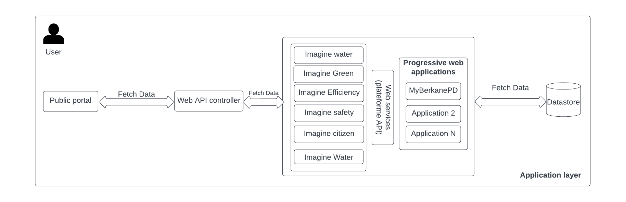
BERRACHDI MOHAMED 18-06-2022
Les services de la plateforme Imagine
Notes:
imagine c’est une platforme de ville intelegents a pour objectif t de stimuler l'interopérabilité entre les différents secteurs,'automatiser les différents processus, de promouvoir l'innovation et de permettre aux citoyens de bénéficier d'un environnement intelligent qui encourage la participation, le dialogue et la collaboration entre les citoyens et le gouvernement à travers les nouvelles technologies et les canaux numériques
imagine se compose de plusieurs service comme imagine idarati, imagine green, …
ces différents services ont également été définis et structurés de manière à aider les différents organismes et ministères en leur fournissant des données et des statistiques précieuses et actualisées qui peuvent être facilement interprétées et utilisées comme base pour des études ultérieures ou comme évaluation des mesures en cours.
Nous développons ces services se forms des API Rest sécurisé et bien documentée afin que nous puissions les intégrer et les consommer
Développer une API exige de disposer d’une documentation ordonnée et compréhensible, pour faciliter la lecture et la compréhension de chaque endpoint de rest api aux autre membre de l'équipes qui ne sont pas nécessairement participer aux processus de développement comme l'équipe de maintenance,
Swagger c’est un ensemble d’outils pour aider les développeurs dans la conception, le build, la documentation et la consommation d’API.
swagger est composé d’un éditeur et d’un visualisateur. L’éditeur permet de définir ses API au format yaml ou json et le visualisateur offre une vue interactive de ce qui a été saisi dans l’éditeur.
Imagine est une plateforme de ville intelligente qui se veut un système commun permettant de consolider ou regrouper les données et de fournir des informations en contexte sur la base d'indicateurs de qualité de service (QoS) facilement mesurables et soutenant les processus décisionnels. Cela permet d'établir des canaux de communication actifs et permet d'améliorer la coordination et l'efficacité des services rendus
cette platforme c’est une Une approche ouverte dans laquelle la ville intelligente offre une base pour encourager la participation, le dialogue et la collaboration entre les citoyens et le gouvernement à travers les nouvelles technologies et les canaux numériques, de sorte qu'ils ne sont pas seulement des utilisateurs finaux, mais dans les années à venir peuvent également devenir des participants directs

Slide 3
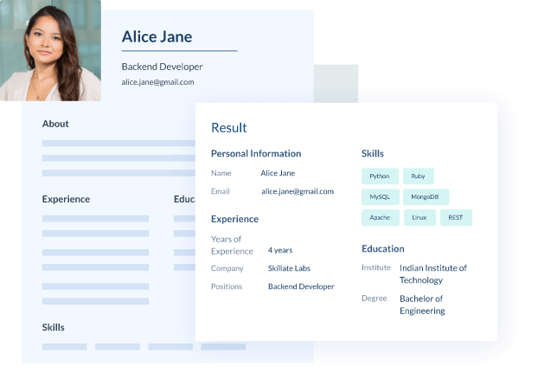
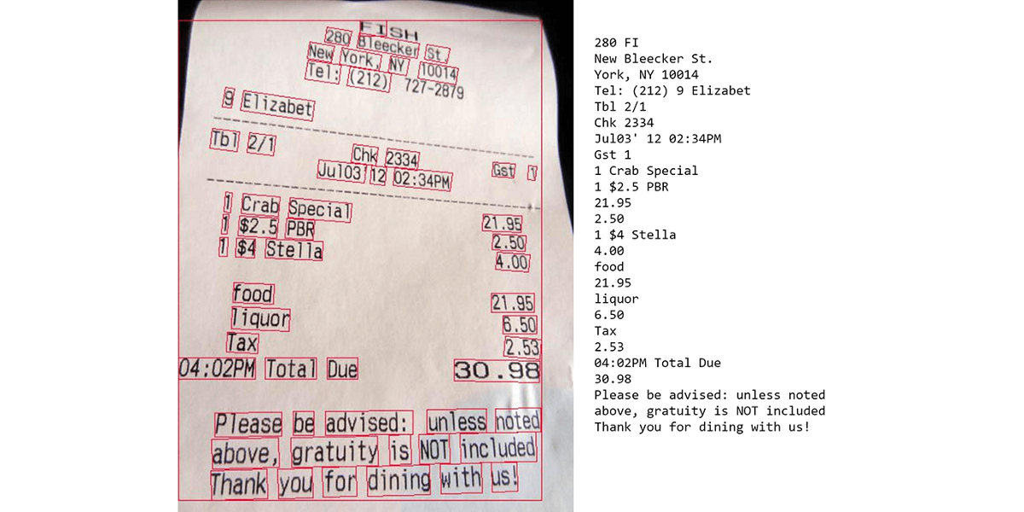
BERRACHDI MOHAMED 18-06-2022
OCR Engine service
Pourquoi avons- nous besoin d’un OCR sur notre plateforme Imagine?
Un grand nombre de documents des utilisateurs proviennent de plusieurs services à gérer sur notre plateforme Imagine tels que des csv, des contrats, des documents d'inscription et de validation,...
Il est donc essentiel de disposer d’un outil performant qui permettent l'extraction automatique des informations à partir de ces documents et qui nous fassent gagner en productivité.
Notes:
Cette technique est largement utilisée pour importer des données, en particulier différents types de données inscrites sur papier, qu'il s'agisse de factures, passeports, documents, cartes de visite, lettres ou impressions.
dans notre projet, on aura souvent un grand nombre de documents des utilisateurs à gérer sur notre platforme imagine comme des cvs, des contrats, documents d’inscription et de validation,..
donc il est indispensable de disposer d’outils efficaces qui nous faccilite l’extraction automatique des informations appartire de ces documents qui nous fassent gagner en terme de productivité.
comme premier etape on a fixi notre MVP au développement d’un OCR qui permet d’extraire des informations comme les competences,formation,experience pro,le nom complète .. a partir des cvs des experts a fin de réduire le temps d’inscription, cad au lieu que l’utilisateur saisie les informations sur leur carrière professionnel manuellement on le fait automatiquement

Slide 4
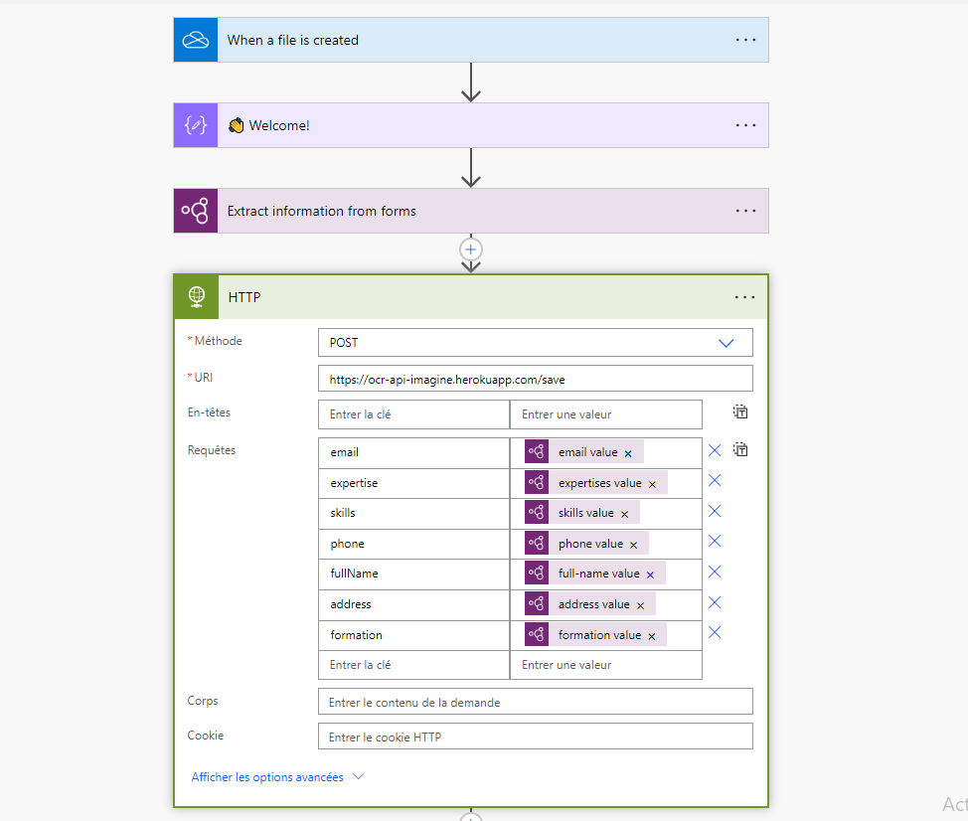
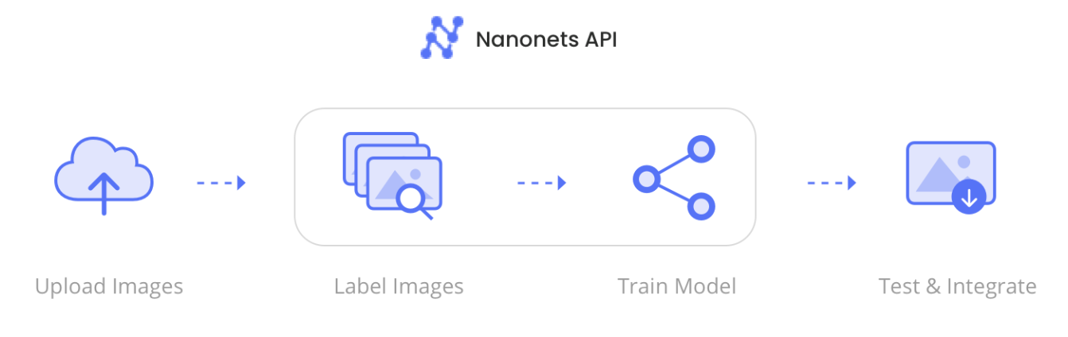
BERRACHDI MOHAMED 18-06-2022
OCR Engine service
Les solutions disponible sur le marché
AI Builder
Les deux solutions sont tres chere
Très limité pour les versions gratuits
Les contraintes liées à la sécurité des données.
Notes:
sur le marché plusieurs solutions sont présente, le premier c’est OCR de nanonets, il fonctionne de facon suivant , premier étape c’est de uploadé au minimum 20 exemple de document que vous chercher a traiter, puis vous identifier des label sur chaque document comme le nom,prenom,formation,experience.., puis le modele commence la phase de training et après cette étape nanonets construite le model puis il passe a la phase de test et d'intégration et finalement elle génère un reste api pour acceder a ce modèle
cette solution est payant, meme que il propose un essaie gratuit mais très limites au niveau de nombre de document possible de traite et le nombre de label a identifier et plusieur autre contraints,
d’autre côté on trouve un autre solution très efficace proposé par Microsoft sur la plateforme ai Builder et qui liée avec d’autre services d’Azure comme des base de données, des traitements analytics etc, mais cette solution coût très chère et on peut pas le supporte au moment la ,
aussi on a des contraint liee a la sucurite des donnees car ces pas efficace d’utiliser des application tierce pour traiter les documents des clients qui peuvent etre personel et sensible
Je vais passer maintenant aux MS booking
Microsoft Bookings est une solution qui permet aux petites entreprises de planifier et de gérer les rendez-vous avec leurs clients à l'aide d'un calendrier partagé, cad que vous créez une page personnalisée de réservation partager avec laquelle les clients peuvent réserver des rendez vous,
ce service est tres utilise dans les différents domains comme la sante:
prenez des rendez-vous avec un doctor, ou pour faire les analyses,
aussi peuvent être utilisé par la gouvernement: pour les test de covid, les service de passport,...
sur imagine-idarti on va l’utilise pour deux deux service:
le service de passport et le service de permit de construction

Slide 5





BERRACHDI MOHAMED 18-06-2022
OCR Engine service
Solution
Documentation
Http request (file)
Save result
Http response (JSON)
Déploiement
Notes:
Pour cela nous avons décider de développer notre OCR solution se forme d’une Rest API base sur le Framework flask et le logiciel opensource pytesseract
notre modele il recoi un fichier pdf en inpute via une requete http puis il fait le traitement sur le fichier il revoit un objet json comme response
Je vais passer maintenant aux MS booking
Microsoft Bookings est une solution qui permet aux petites entreprises de planifier et de gérer les rendez-vous avec leurs clients à l'aide d'un calendrier partagé, cad que vous créez une page personnalisée de réservation partager avec laquelle les clients peuvent réserver des rendez vous,
ce service est tres utilise dans les différents domains comme la sante:
prenez des rendez-vous avec un doctor, ou pour faire les analyses,
aussi peuvent être utilisé par la gouvernement: pour les test de covid, les service de passport,...
sur imagine-idarti on va l’utilise pour deux deux service:
le service de passport et le service de permit de construction

Slide 6
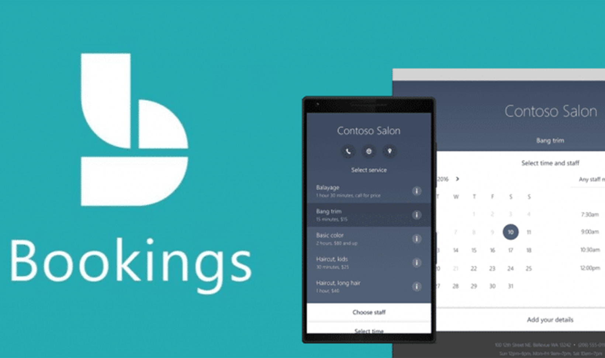

BERRACHDI MOHAMED 18-06-2022
Booking service pour Imagine-idarati (En cours de développement)
Notes:
Je vais passer maintenant aux MS booking
Microsoft Bookings est une solution qui permet aux petites entreprises de planifier et de gérer les rendez-vous avec leurs clients à l'aide d'un calendrier partagé, cad que vous créez une page personnalisée de réservation partager avec laquelle les clients peuvent réserver des rendez vous,
ce service est tres utilise dans les différents domains comme la sante:
prenez des rendez-vous avec un doctor, ou pour faire les analyses,
aussi peuvent être utilisé par la gouvernement: pour les test de covid, les service de passport,...
sur imagine-idarti on va l’utilise pour deux deux service:
le service de passport et le service de permit de construction
on a developer ce service se forms d’une REST Api et pour le tester on creer un front-end avec react js

Slide 7
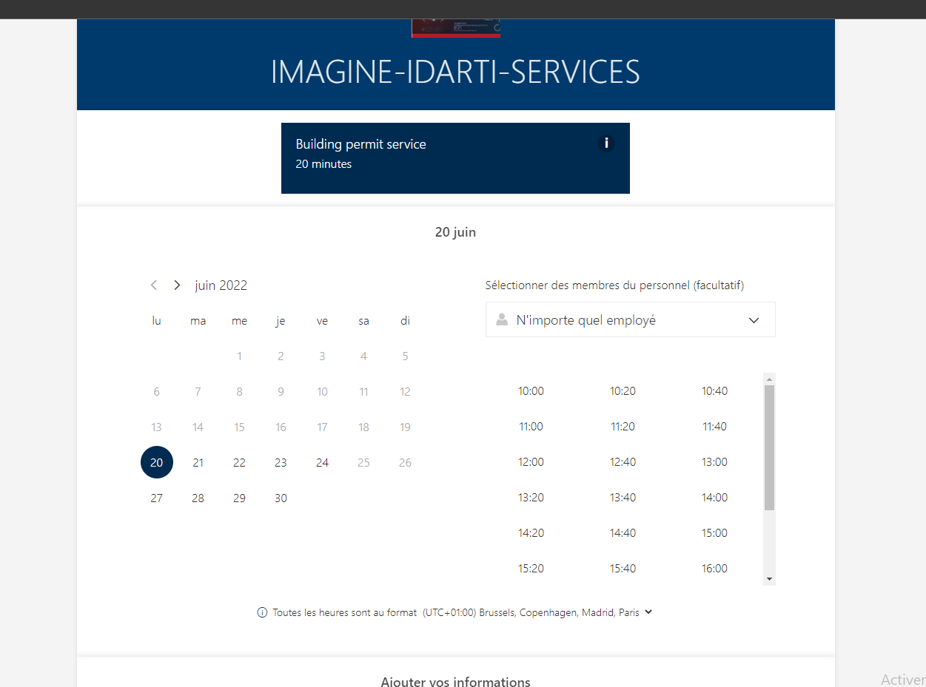
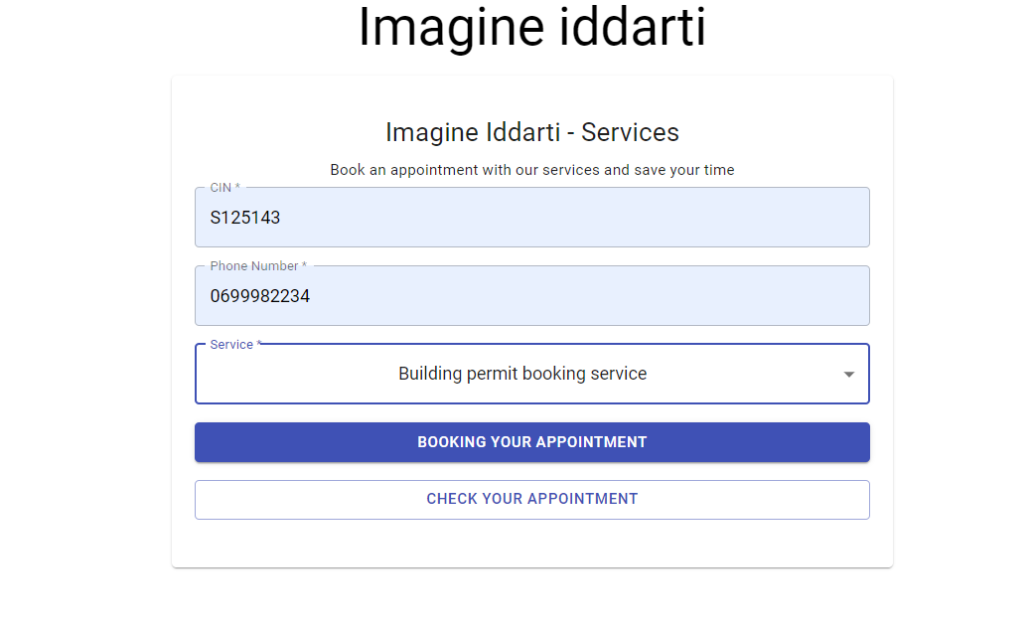
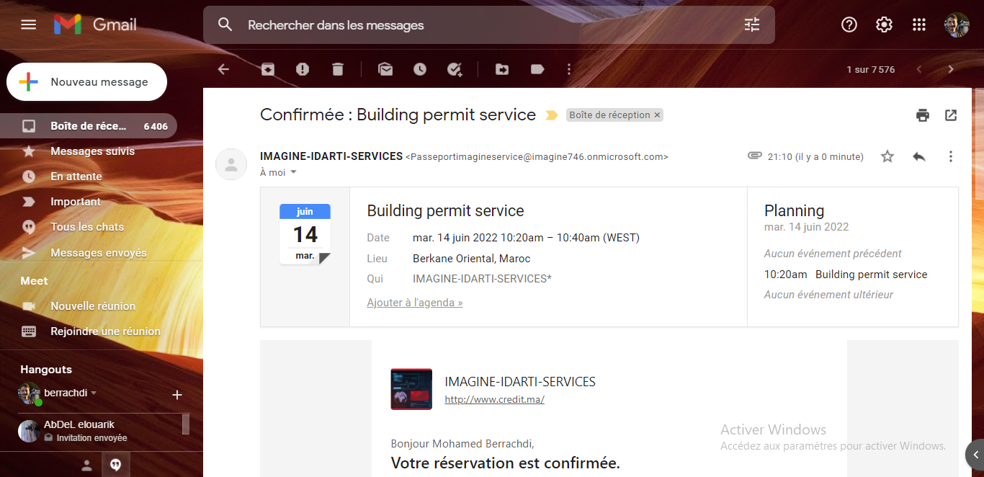
BERRACHDI MOHAMED 18-06-2022
Booking service pour Imagine-idarati
Notes:
vous voyez ici quelque interface de réservation, la confirmation via email,

Slide 8
BERRACHDI MOHAMED 05-06-2022
MERCI

